Slide 1
Årskursinformation 180508
ARKITEKTskolan – FÖR DIG SOM SKA GÅ ÅK 2 HT18

Slide 2
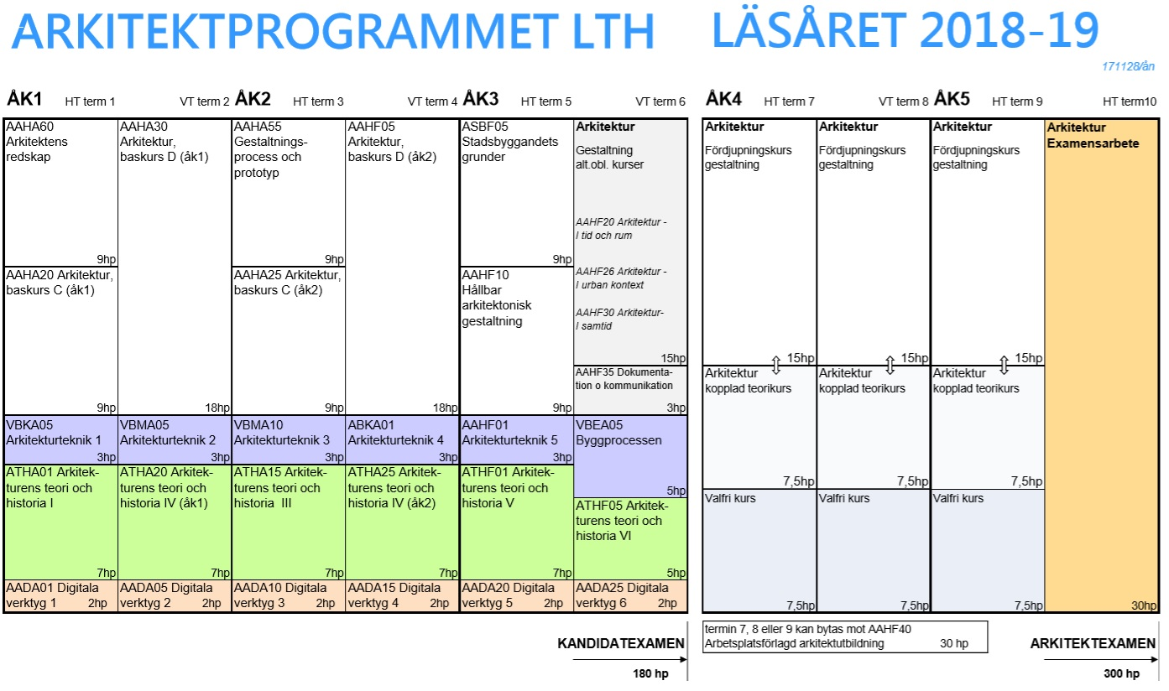

Slide 4
Kursanmälan och Kursregistrering HT18
Gör du i Studentportalen: www.student.lu.se, logga in med ditt LU-konto
Kursanmälan för hösten 2018 är försenad (sker i maj)
Förändring:
Kursregistrering vid terminsstart den 28 augusti
– Ingen terminsregistrering

Slide 5
Kursanmälan HT18
Kurser hittar du på vår hemsida: http://www.student.lth.se/kursanmalan/
AAHA25 Arkitektur, baskurs C (åk2) 9 hp
AAHA55 Gestaltningsprocess och prototyp, 9 hp
AADA10 Digitala verktyg 3, 2 hp
ATHA15 Arkitekturens teori och historia III, 7 hp
VBMA10 Arkitekturteknik 3: Byggnadsmaterial, 3 hp
Valfri kurs: AAHA65 Utställningsdesign, 3 hp (kvällstid 17-20)
Om du har studiemedel ska du även lämna studieförsäkran till CSN

Slide 6
Överanmäl dig inte
Anmäl dig endast till de kurser du ska läsa
Felaktiga anmälningar leder till tidskrävande merarbete för institutionen

Slide 7
Förkunskapskrav till kurser inför HT18
Vissa kurser har förkunskapskrav. Det innebär att du måste ha slutfört andra kurser för att få lov att läsa dem
AAHA55 Gestaltningsprocess och prototyp
Arkitektens redskap, 9 hp Baskurs
AAHA25 Arkitektur, baskurs C (åk2)
Arkitektens redskap, 9 hp Baskurs
Godkända moment motsvarande 9 hp, Baskurs A och/eller B
AADA10 Digitala verktyg 3
Digitala verktyg 2
ATHA15 Arkitekturens teori och historia III
Arkitekturens teori och historia I
AAHA65 Utställningsdesign
Godkända moment motsvarande 9 hp i baskurs A, B, C och/eller D, AAHA60 Arkitektens redskap och AADA01 Digitala verktyg 1

Slide 8
Kompletteringsinlämningar (motsvarande omtentamen)
Juni 2018: Inlämnade tidigast 28 maj och senast 8 juni för bedömning innan sommaruppehållet
Augusti 2018: Inlämnade tidigast 14 augusti och senast 21 augusti för bedömning inför höstterminen
Januari 2019: Inlämnade tidigast 3 januari och senast den 11 januari
Påsk 2019: Inlämnade tidigast 15 april och senast 23 april
Juni 2019: Inlämnade tidigast 27 maj och senast 7 juni för bedömning innan sommaruppehållet
Datum för eventuella genomgångar sker i samråd med ansvarig lärare

Slide 9
Ansökan om dispens gällande förkunskapskrav
Mer info och ansökan om dispens finns på hemsidan: http://www.student.lth.se/kursanmalan/
Om du vill ansöka inför höstterminen så lämna in i sommar efter att du fått resultaten från juni/vårterminens kurser
Dispens medges endast om det finns synnerliga skäl

Slide 10
Studieuppehåll

Slide 11
Vad gäller när jag tar studieuppehåll?
Anmälan om studieuppehåll
Lämnas till studie- och karriärvägledare Camilla Fagerström Grubb
Anmälningsblanketten hittar du på: http://www.student.lth.se
För att bli beviljad uppehåll med platsgaranti måste du uppfylla något av de särskilda skäl som anges i Högskoleförordningen vilket kan vara sjukdom, föräldraledighet etc.

Slide 12
När du har studieuppehåll
Omtentamen: Du anmäler dig till omtentamen på den institution som ansvarar för kursen. Olika institutioner har olika rutiner för anmälan
Läsa nya kurser: Du får inte läsa nya kurser på LTH, däremot är det tillåtet att läsa om eller göra kompletteringar på de kurser du har varit registrerad på inom ditt program
Det går bra att läsa kurser eller utbildningar vid andra fakulteter vid Lunds universitet eller vid annat lärosäte under den tid du har studieuppehåll
Kontakta alltid CSN för vad som gäller för studiemedel
Om du har en studentbostad – håll koll på vad som gäller

Slide 13
Hur ska jag anmäla mig till kurser när jag planerar att återkomma efter studieuppehåll?
Kolla din studentmejl regelbundet!!
Du ska anmäla dig till kurser i Studentportalen, precis som vanligt
Dags att kursanmäla dig inför kommande termin (maj inför hösttermin och i november inför vårtermin)
Missad anmälan eller om du vill efteranmäla dig, kontakta programplanerare Åsa Nilsson, asa.nilsson@lth.lu.se
Institutionerna har ingen skyldighet att ta emot studenter som inte anmält sig i tid

